Slide 1

《概率统计》模拟试卷5
解答

Slide 2
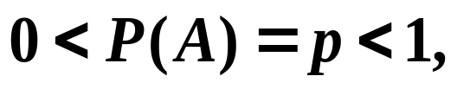
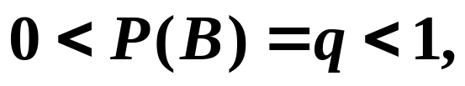


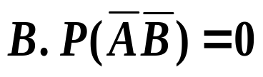
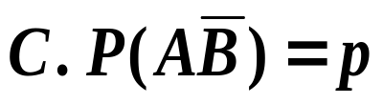
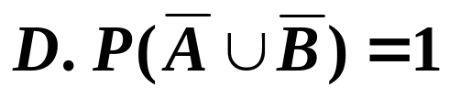

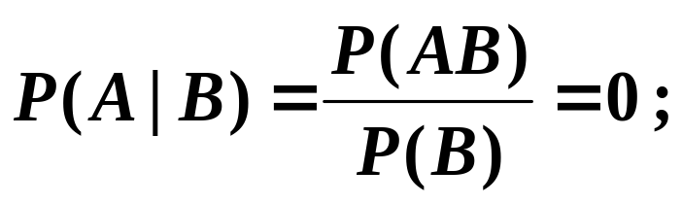
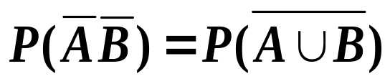
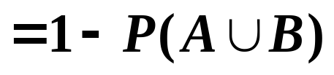


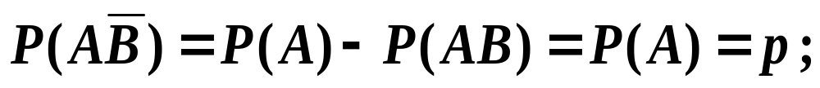
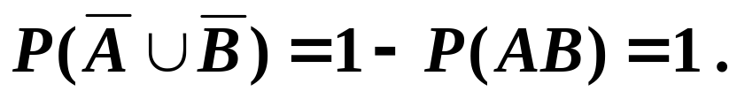
一.单项选择题(每小题2分,共16分)
1.若事件A,B互不相容,
则推不出结论( ).
解

Slide 3
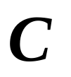
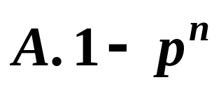
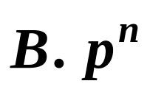
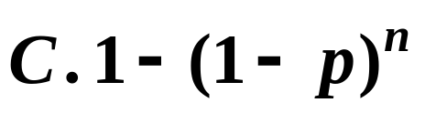
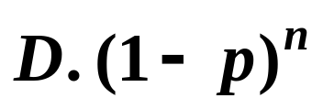
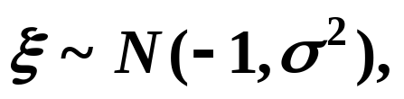

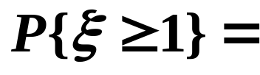

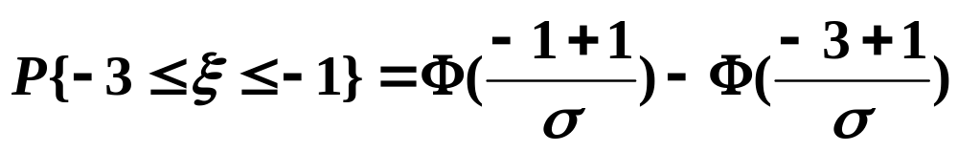
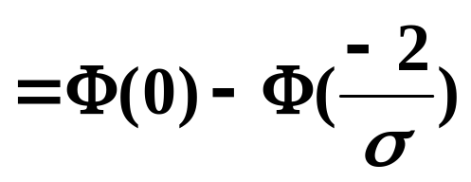
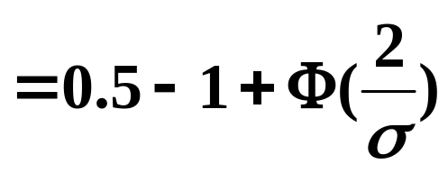
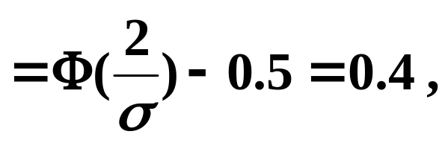
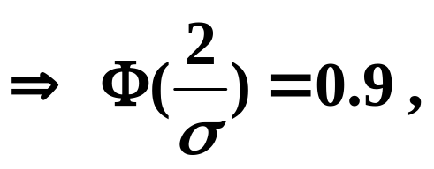
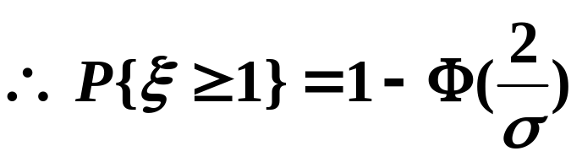
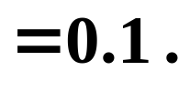
2.设在一次试验中事件A发生的概率为p,现重复独立进行n次试验,则事件A至少发生一次的概率为( )
3.设随机变量 且 ,则
( )
A. 0.1 B. 0.2 C. 0.3 D. 0.5
解

Slide 4

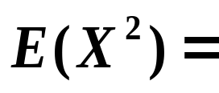

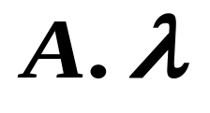
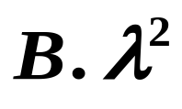
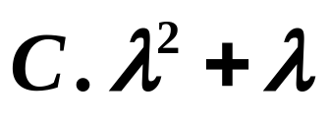
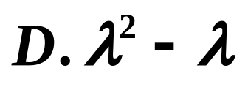
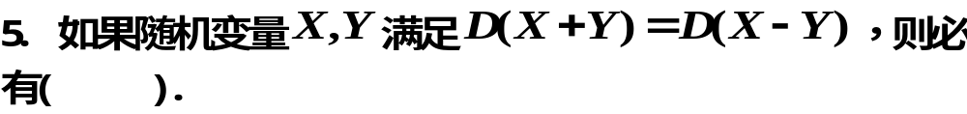

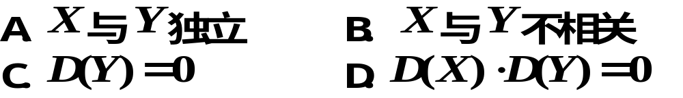
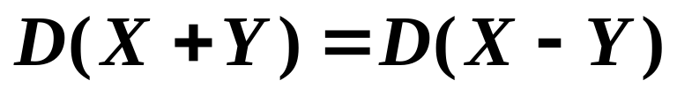
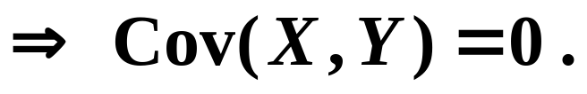
4.设随机变量X服从参数为 的泊松分布,则 ( )
解

Slide 5
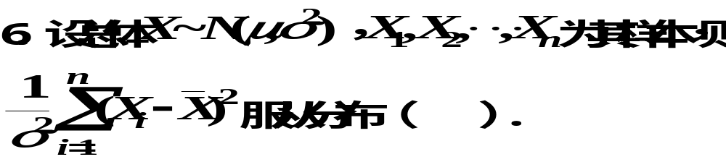

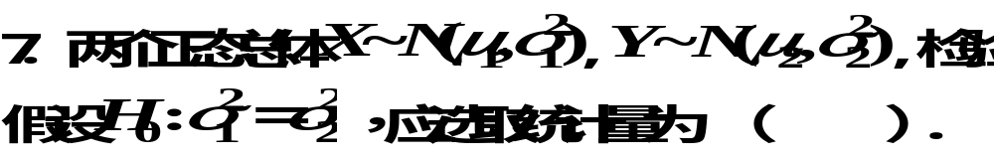
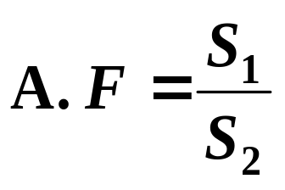
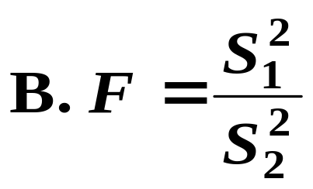
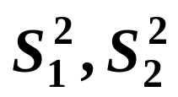
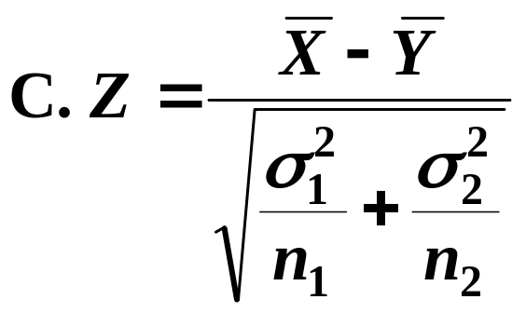
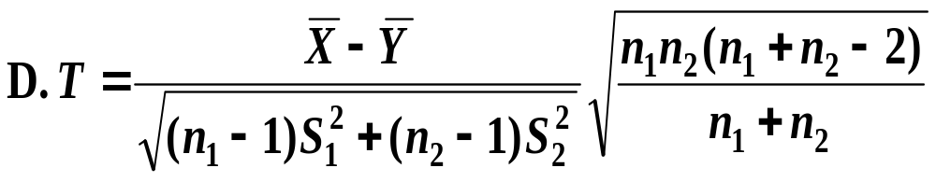
( 是样本方差)

Slide 6

8.下列结论正确的是( ).
A. 假设检验是以小概率原理为依据的;
B. 由一组样本值就能得出零假设是否真正正确;
C. 假设检验的结果总是正确的;
D. 对同一个总体, 用不同的样本, 对同一统计假设进行检验,其结果是完全相同的.

Slide 7
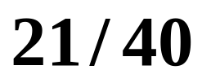
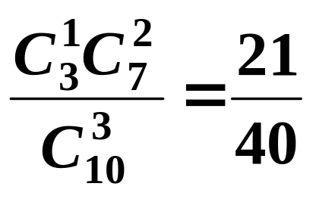
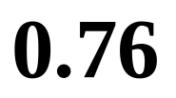

二.填空题(每小题2分,共14分)
1. 10张奖券中有3张中奖的奖券,现有3人各买一张,则恰有一人中奖的概率为 .
2.三人对同一目标独立的进行射击,命中率分别为0.6, 0.5, 0.8, 则三人中有人未命中的概率为 .

Slide 8


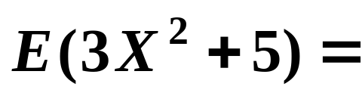
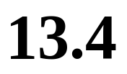
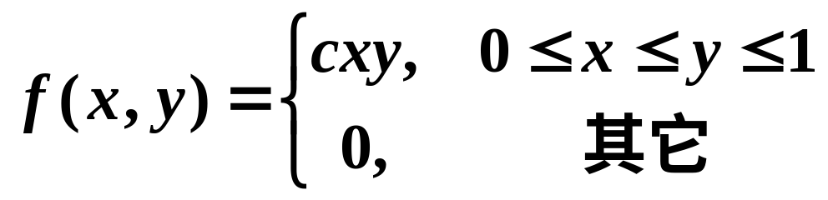

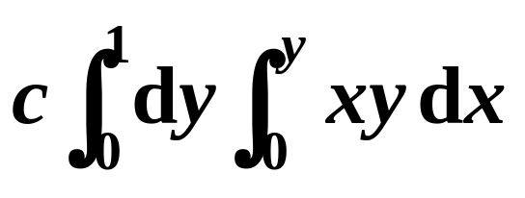
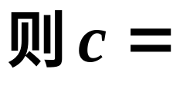

3. 设P(A)>0,P(B)>0, 把 P(A), P(AB), P(A+B), P(A)+P(B)按大小顺序排列应为
-2 0 2
4.设随机变量X的分布列为 , 则
0.4 0.3 0.3
.
5. 设随机变量(X, Y) 的联合概率密度为
y
1
.
0
x

Slide 9

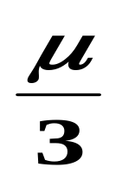
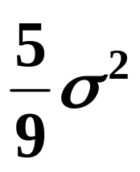









,
.
7.
解

Slide 10






三.(10分)对一架飞机进行三次快速独立射击,命中率为0.6,而飞机中一弹,中二弹,中三弹后被击落的概率分别为0.2,0.6,1,求射击三次后飞机被击落的概率.
解
由全概率公式，

Slide 11


四.(6分)箱中装有10件产品, 其中有1件次品,在9件合格品种有6件一等品,3件二等品, 现从箱中任取3件,求: (1)取得的3件都是合格品,但仅有一件是一等品的概率； (2)取得3件产品中至少有2件是一等品的概率.
解
(1)
(2)

Slide 12





五.(8分)设随机变量X的概率密度函数
求：(1)a 的值；(2)EX, DX.
解
(1)
(2)

Slide 13









六.(6分)100台车床彼此独立地工作着,每台车床的实际工作时间占全部工作时间的80%.用中心极限定理求任一时刻有70至80台车床工作的概率(用 表示).
解
由中心极限定理知，

Slide 14












七.(12分)设相互独立的随机变量 的联合分布为
0
1
2
1
1/6
1/9
1/18
1/3
2
2/9
求:
解
(1)

Slide 15




(2) 的联合分布与边缘分布如下图 :
0
1
2
1
1/6
1/9
1/18
1/3
2
1/3
2/9
1/9
2/3
1/2
1/3
1/6
(3)由于 相互独立,所以 时 的条件分布律就是 的边缘分布律:
0
1
2
1/2
1/3
1/6

Slide 16

0
1
2
1
1/6
1/9
1/18
2
1/3
2/9
1/9
0
1
2
3
4
(4)
1/18
1/9
5/18
2/9
1/3

Slide 17


八.1.(6分)从某种灯泡的总体中,随机抽取容量为10的样本,测得寿命(小时)为1520,1483,1827,1654,1631, 1483,1411,1660,1540,1987,求期望和方差的无偏估计.
由于样本均值和样本方差分别是总体均值和总体方差的无偏估计,所以期望的无偏估计为:
解
方差的无偏估计为:

Slide 18







2.(8分)设总体X的密度函数为
是X的样本,求 的最大似然估计.
解
设 是相应的样本值,似然函数为

Slide 19





解得 的最大似然估计值为
故 的最大似然估计量为

Slide 20







九.(14分)某纺织厂生产的纱线的强力服从正态分布,为比较甲,乙两地的棉花所纺纱线的强力,各抽取7个和8个样品,测得数据如下:
问:在显著性水平 下,两者的方差和均值有无显著差别？
( t(13;0.025)=2.1604;F(6,7;0.025)=5.1186;F(7,6;0.025)=5.6955 )
解
设甲乙两地的棉花所纺纱线的强力分别为X, Y,
且设

Slide 21











1)先在显著性水平 下检验
取检验统计量为

Slide 22






所以
由于F没有落在拒绝域中,故接受原假设,即认为两者的方差没有显著差异.
2)再在显著性水平 下检验假设:
此时取检验统计量为
其中

Slide 23


经计算得
所以拒绝原假设,即认为两者的均值有显著差异.

Slide 24


某公司从甲、乙、丙三地收购某种药材，数量
（株）之比为，甲、乙、丙三地药材中优等品率分别为
21%，24%，18%，若从该公司收购的药材中任取一株，
如果取到的药材是优等品，问它恰好是从乙地收购来的概率是多少？（7分）
解:、设分别表示甲，乙，丙地药材，
表示优等品，则根据贝叶斯公式有

Slide 25

某种型号微波炉的使用寿命服从正态分布 某商场欲购进一批该产品，生产厂家提供的资料称，平均寿命为5000小时，现从成品中随机抽取台测试，得数据
5120 5030 4940 5000 5010
（1）若方差没有变化，问能够认为厂家提供的使用寿命可靠吗?(其
（2）根据抽测的数据, 判断方差是否有改变？(其中， ) (14分)

